Slide 1
Projeto e desenvolvimento de um protótipo de braço robótico com 5 graus de liberdade
Amaro Duarte de Paula Neto

Slide 2
Agenda
Conceitos Aplicados
Concepção Inicial e Projeto
Desenvolvimento
Manipulador
Comandos principais do controlador
Software de controle e configuração
Resultados

Slide 3
Conceitos aplicados
Robótica
Microcontroladores
Padrão EIA/TIA-232F (RS-232)
Virtualização por USB
Virtualização por Bluetooth
Servomotores

Slide 4
Robótica
Hardware Típico
Representação de mecanismos

Slide 5
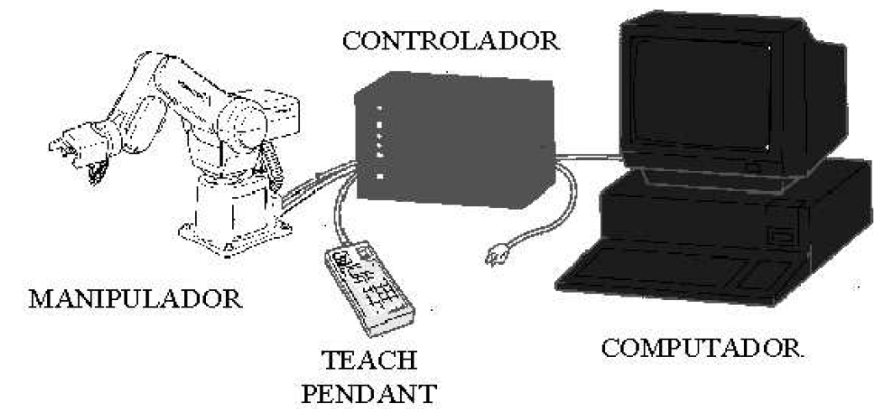
Hardware Típico

Slide 6
Hardware Típico
Manipulador: Segmentos, Motores das juntas, circuitos acionadores, sensores (e seus condicionadores de sinal) e atuador final.

Slide 7
Hardware Típico
Controlador: Sistema computacional dedicado ao controle do Manipulador

Slide 8
Hardware Típico
Computador (Estação de Trabalho): Interface amigável com o operador

Slide 9
Hardware Típico
Teach Pedant (Terminal de Programação): programação de pontos

Slide 10
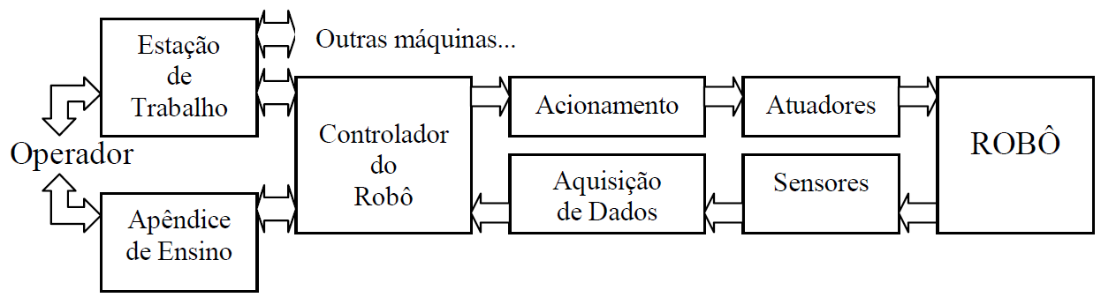
Hardware Típico

Slide 11
Representação de mecanismos do manipulador
Elos ou segmentos
Une uma junta à base fixa, uma junta à outra e/ou uma junta ao atuador final.
Define o material do manipulador
Juntas
Movimento entre dois segmentos (elos)
1 junta = 1 grau de liberdade
Base fixa
Referencial de posição do atuador final
Atuador final
Define a função do manipulador

Slide 12
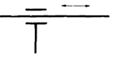
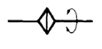
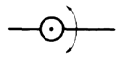
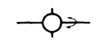
Representação de Mecanismos de Junta
Prismática
Rotacional
Fonte: YOSHIKAWA, 1990

Slide 13
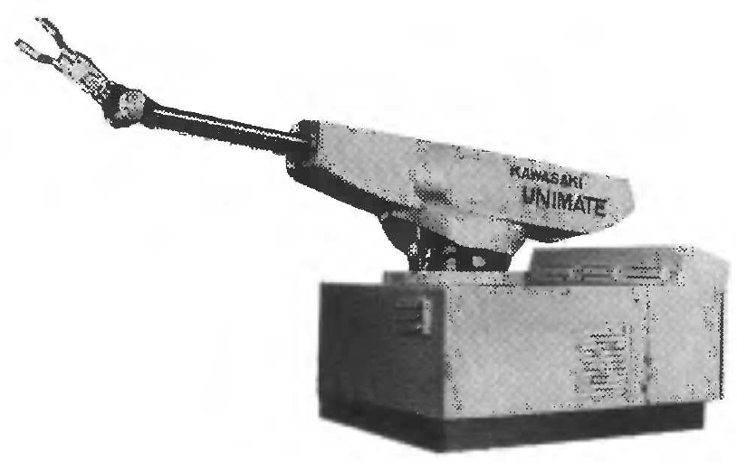
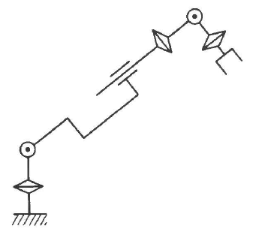
Representação de Mecanismos (Exemplo)

Slide 14
Microcontroladores
Circuito que normalmente executa exclusivamente um programa (normalmente chamado de firmware)
Usado em sistemas embarcados
Inclui memória RAM interna, memória ROM de programa e demais recursos encontrados também em microprocessadores (ULA, contador de programa etc.)
Comumente encontrados em placas de desenvolvimento
Um firmware é um programa de microcontrolador que recebe poucas modificações.

Slide 15






Fabricantes de Microcontroladores e Microprocessadores
Fabricantes
Microchip
Atmel (Atualmente pertencente à Microchip)
Freescale
ARM
Intel
Texas Instruments
Broadcom

Slide 16
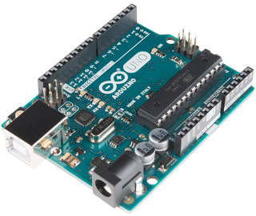
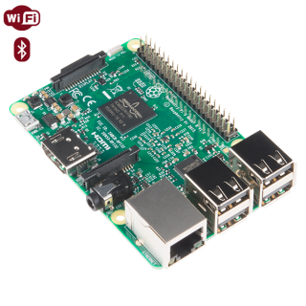
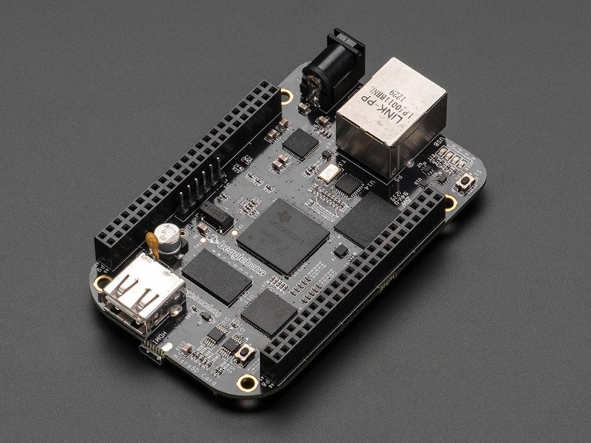
Placas de desenvolvimento
Exemplos de placas de desenvolvimento microcontroladas:
Placas Arduino
Raspberry Pi
Beaglebone Black

Slide 17
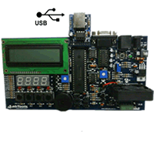
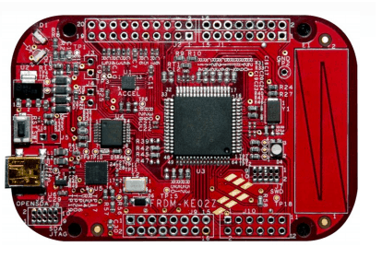
Placas de desenvolvimento
Exemplos de placas de desenvolvimento microcontroladas:
Ready For PIC
McLab2
Freescale Freedom

Slide 18
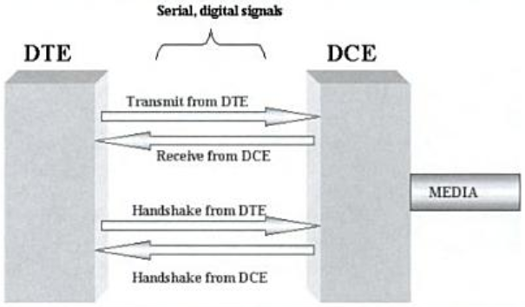
Padrão EIA/TIA-232F (RS-232)
Padrão de comunicação serial que especifica:
Características elétricas
Sinais
Bits
Conectores
Conexão entre um DTE (Equipamento Terminal de Dados) e um DCE (Equipamento Periférico)

Slide 19
Padrão EIA/TIA-232F (RS-232)
DCE (Data Circuit-Terminating Equipment): Equipamento encarado como periférico, que pode servir para:
Comunicação. Por exemplo, os modems (equipamentos de modulação e demodulação de sinal);
Dispositivo Periférico (Para interação com o usuário). Por exemplo, impressoras (modelos fabricados os anos 90), scanners, ECF (emissores de cupom fiscal), PDV (pontos de venda), leitores de códigos de barras, dispositivos para controle de acesso etc.

Slide 20
Padrão EIA/TIA-232F (RS-232)
DTE (Data Terminal Equipment): Equipamento terminal que processa dados que podem vir do DCE ou ser enviados para o mesmo. Pode ser, por exemplo, um computador, um CLP ou mesmo um microcontrolador.

Slide 21
Padrão EIA/TIA-232F (RS-232)
Padrão ainda utilizado em novos projetos
Fácil de implementar
Em novos projetos, é mais comum utilizar o RS-232 via virtualização por USB ou Bluetooth

Slide 22
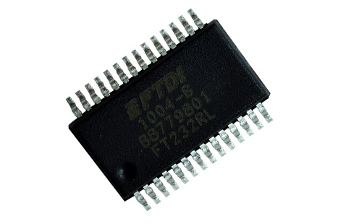
Virtualização por USB
Recurso do sistema operacional que emula uma porta serial na porta USB, criando uma porta COM (Windows)
Usado normalmente em conversores USB-serial
Conversor USB-serial incluído na maioria das placas de desenvolvimento microcontroladas

Slide 23
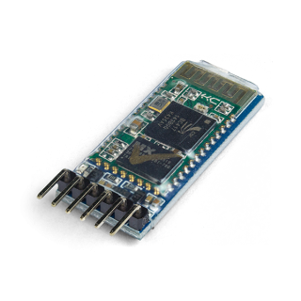
Virtualização por Bluetooth
Emula uma porta serial em uma conexão bluetooth
Requer pareamento entre os dispositivos
Perfil (profile) SPP (Serial Port Profile)
Em dispositivos embarcados, podem ser utilizados módulos bluetooth que possuem SPP
HC-05
RN-41

Slide 24
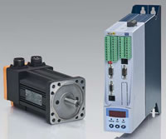
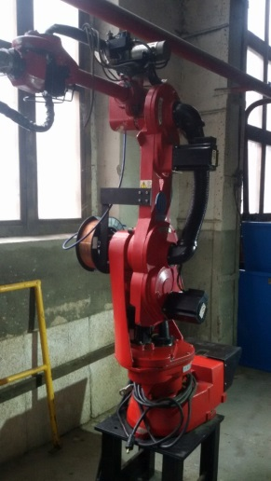
Servomotores
Motores que permitem o controle de posição angular
Industriais
Altas tensões (220V a 380V)
Utilizam servoconversores por padrão
Controle de posição, velocidade e torque no servoconversor
Hobby:
Utilizados frequentemente em aeromodelos
Baixas tensões (4V a 7V)
Controle de posição interno à carcaça do servomotor

Slide 25
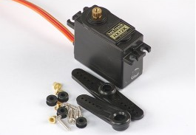
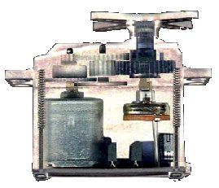
Servomotores

Slide 26
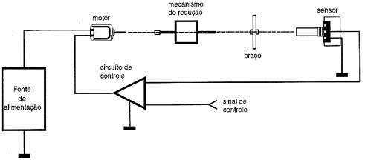
Malha de controle

Slide 27
Sinal de controle (setpoint)
Sinal PWM
É um código, não um sinal de controle de potência

Slide 28
Sinal de controle (setpoint)

Slide 29
Servomotores
Características de um servomotor de Hobby
Torque
Dado normalmente em Kg.cm (Quilograma-centímetro) e/ou N.m (Newton-metro)
Peso
Dado em gramas
Tensão
Dada em volts (V)
Normalmente entre 5V e 7V
Influi no torque
Velocidade
Dada em segundos/60º
Ângulo máximo
Dado em graus

Slide 30
Agenda
Conceitos Aplicados
Concepção Inicial e Projeto
Desenvolvimento
Manipulador
Comandos principais do controlador
Software de controle e configuração
Resultados

Slide 31
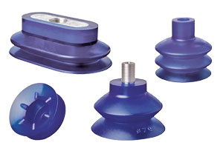
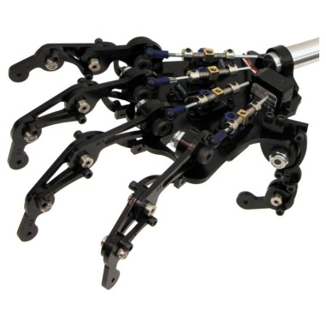
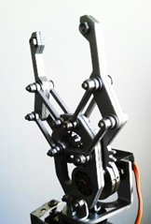
Concepção Inicial
Propósito do robô: mover pequenos objetos
Define a escolha do atuador:
Ventosa
Imã
Garra
Grifo
Pinça
Mão Robótica (similar à mão humana)
Tipo do atuador final: optou-se por uma garra mecânica MKII (pinça);

Slide 32
Concepção Inicial
Como o objeto deve ser movido: posicionamento e giro
Define o mecanismo do braço-robô
Quantidade de juntas (graus de liberdade)
Características de cada junta:
Se prismática (translacional)
Se rotacional. Eixo de giro:
Perpendicular a 2 segmentos: junta dobradiça
Paralelo à superfície da base
Perpendicular à superfície da base
Paralela a 2 segmentos: junta de torção

Slide 33
Concepção Inicial
Como o objeto deve ser movido: posicionamento e giro
Movimentos que foram definidos para o objeto a ser manipulado:
Posicionamento em x, y, z (3 graus de liberdade)
Opção de ter juntas rotacionais ou translacionais
Optamos por:
1 junta rotacional na base com eixo de rotação perpendicular à mesma
2 juntas rotacionais dobradiças com eixo de rotação paralelo à superfície da base
Obs.: possibilidade de descrever posicionamento por coordenadas esféricas (teta, fi, raio)

Slide 34
Concepção Inicial
Como o objeto deve ser movido: posicionamento e giro
Movimentos que foram definidos para o objeto a ser manipulado:
Rotação em torno de eixo paralelo à base (1 grau de liberdade)
Junta obrigatoriamente rotacional dobradiça com eixo paralelo à base.
Rotação em torno de eixo paralelo ao pulso da garra (1 grau de liberdade
Junta obrigatoriamente rotacional de torção no pulso da garra

Slide 35
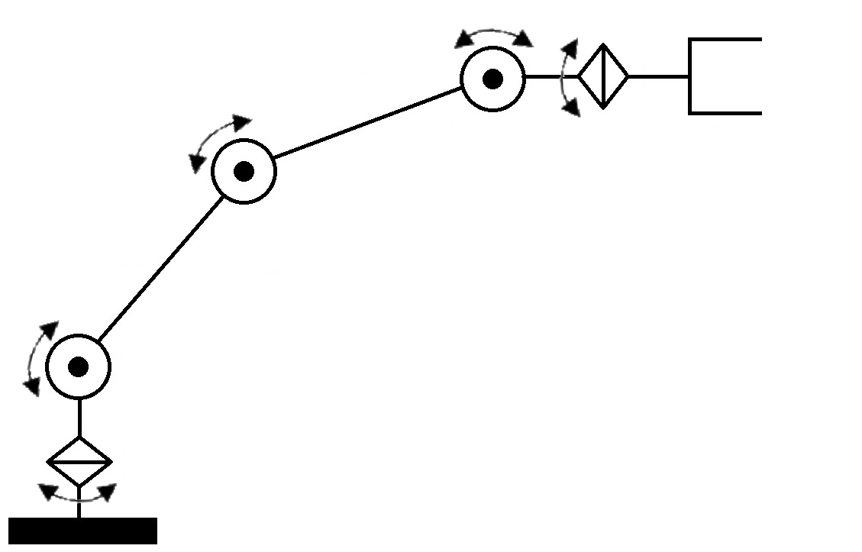
Concepção Inicial
Mecanismo definido (5 graus de liberdade):

Slide 36
Projeto
Objetivo:
Calcular pesos e tamanhos dos segmentos
Calcular pesos e torques dos servomotores das juntas
Definir peso e tamanho do objeto
Influi no torque sofrido pelas juntas
Definir material do braço robô
Influi no peso dos segmentos
Influi no torque sofrido pelas juntas

Slide 37
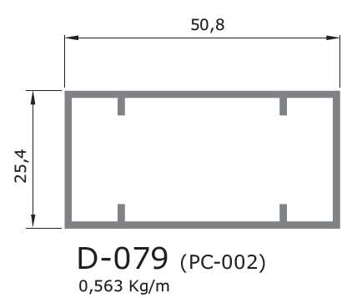
Projeto
Material do qual será feito: alumínio (barra tubular D-079)
Peso e tamanho do objeto: 50g e 7cm de comprimento

Slide 38
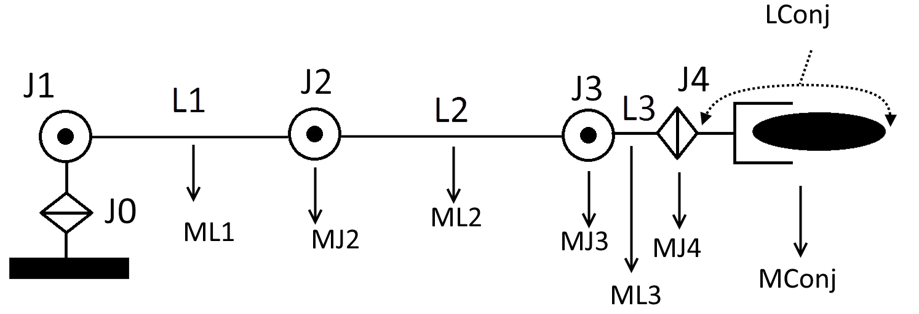
Projeto (Cálculos)

Slide 39
Projeto (Cálculos)
Obj: Objeto
GR: Garra
MJ2, MJ3, MJ4: pesos dos motores das juntas 2, 3 e 4
MGR: peso da garra (com o motor)
MObj: Peso do objeto
LGR: Comprimento máximo da garra
ML1, ML2, ML3: pesos dos segmentos L1, L2 e L3
MConj: peso do conjunto garra+objeto
TJ1, TJ2, TJ3: torques sofridos pelas juntas 1, 2 e 3
TM1, TM2, TM3, TM4: Torques dos motores das juntas pesquisados

Slide 40
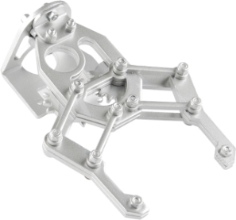
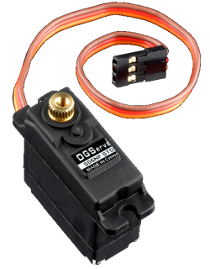
Projeto (Cálculos)
Peso da garra MKII:
MGR = 65g (garra) + 20g(servo) = 85g
LGR = 13cm

Slide 41
Projeto (Cálculos)
Peso e comprimento do conjunto garra + objeto:
MConj = MObj + MGR = 50g + 85g = 135g
LConj = LObj + LGR = 7cm + 13cm = 20cm

Slide 42
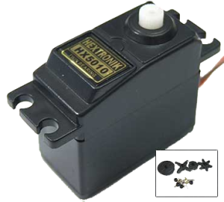
Projeto (Cálculos)
Determinar MJ4. Foi definido que em J4 fosse utilizado um servo HX5010, que pesa
MJ4 = 39g;

Slide 43

Projeto (Cálculos)
Determinar L3, ML3 e TJ3 (torque sofrido pela junta 3)
Definiu-se L3 = 8,15 cm
Dado peso por metro do tubo de alumínio = 563g/m, tem-se:
$ML3=8,15×{10}^{−3}m×563g/m =4,6g$
$TJ3=ML3.\frac{L3}{2}+MJ4.L3+MConj.\left(L3+\frac{LConj}{2}\right)$
$TJ3=2,8Kg.cm$

Slide 44
Projeto (Cálculos)
Determinar TM3 (torque máximo do servomotor 3) e MJ3. O servo HX5010 foi escolhido, com um torque TM3=6,9Kg.cm e massa MJ3 = 39g.

Slide 45

Projeto (Cálculos)
Determinar L2, ML2 e TJ2 (torque sofrido pela junta 2)
Definiu-se L2 = 5,8cm
Dado peso por metro do tubo de alumínio = 563g/m, tem-se:
$ML2=5,8×{10}^{−3}m×563g/m =3,3g$
$TJ2=ML2.\frac{L2}{2}+MJ3.L2+ML3.\left(L2+\frac{L3}{2}\right)+MJ4.\left(L2+L3\right)+MConj.\left(L2+L3+\frac{LConj}{2}\right)$
$TJ2=4,1Kg.cm$

Slide 46
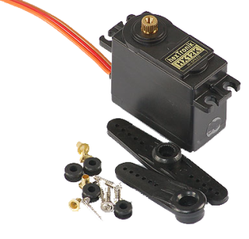
Projeto (Cálculos)
Determinar TM2 (torque máximo do servomotor 2) e MJ2. O servo HX12K foi escolhido, com um torque TM2 = 10Kg.cm e MJ2 = 55g.

Slide 47

Projeto (Cálculos)
Determinar L1, ML1 e TJ1 (torque sofrido pela junta 1)
Definimos L1 = 11,7cm
Dado peso por metro do tubo de alumínio = 563g/m, tem-se:
$ML1= 11,7×{10}^{−3}m×563g/m =6,6g$
$TJ1=ML1.\frac{L1}{2}+MJ2.L1+ML2.\left(L1+\frac{L2}{2}\right)+MJ3.\left(L1+L2\right)+ML3.\left(L1+L2+\frac{L3}{2}\right)+MJ4.\left(L1+L2+L3\right)+MConj.\left(L1+L2+L3+\frac{LConj}{2}\right)$
$TJ1=7,3Kg.cm$

Slide 48
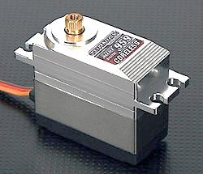
Projeto (Cálculos)
Determinar TM1 (torque máximo do servomotor 1). O servo TGY-MG959 foi escolhido, com um torque TM1 = 14,40Kg.cm

Slide 49
Projeto (Cálculos)
Para J0, não há necessidade de realização de cálculos, uma vez que esta não sofrerá torque por conta de peso. Escolhemos o servo HX5010 para esta junta.

Slide 50

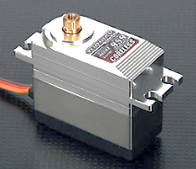

Projeto (Escolha dos Servos)
Junta | Servo | Torque | Peso | Velocidade | Tensão
J0 | HX5010 | 6,9Kg.cm | 39g | 0,16seg/60° | 4,8V a 6V
J1 | TGY-MG959 | 14,40Kg.cm | 75g | 0,2seg/60° | 4,8V a 6V
J2 | HX12K | 10Kg.cm | 55g | 0,16seg/60° | 5V a 7V
J3 | HX5010 | 6,9Kg.cm | 39g | 0,16seg/60° | 4,8V a 6V
J4 | HX5010 | 6,9Kg.cm | 39g | 0,16seg/60° | 4,8V a 6V

Slide 51
Projeto Segmentos (Elos)
Segmento (elo) | Peso | Comprimento
L1 | 6,6g | 11,7cm
L2 | 3,3g | 5,8cm
L3 | 4,6g | 8,15cm
LGr* | 85g | 13cm
LObj** | 50g | 7cm
*Garra MKII, quando totalmente fechada
**Objeto

Slide 52
Agenda
Conceitos Aplicados
Concepção Inicial e Projeto
Desenvolvimento
Manipulador
Comandos principais do controlador
Software de controle e configuração
Resultados

Slide 53
Desenvolvimento
Confecção da Base e dos segmentos do manipulador
Placas de utilizadas:
Ready For PIC (controlador)
Mini Maestro 24 (acionador dos servos)
Protocolo de comunicação
Software de Controle

Slide 54
Segmentos
Segmento (elo) | Peso | Comprimento
L1 | 6,6g | 11,7cm
L2 | 3,3g | 5,8cm
L3 | 4,6g | 8,15cm
LGr* | 85g | 13cm
LObj** | 50g | 7cm
*Garra MKII, quando totalmente fechada
**Objeto

Slide 55
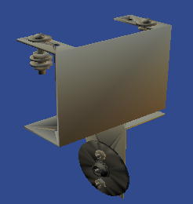
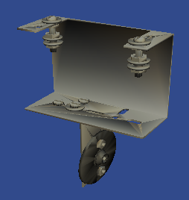
Segmento L3
Comprimento: 8,15cm entre a ponta do eixo do servo do pulso da garra e o disco para o motor da junta 3

Slide 56
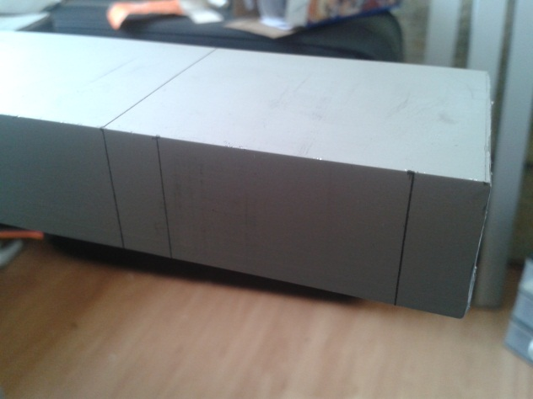
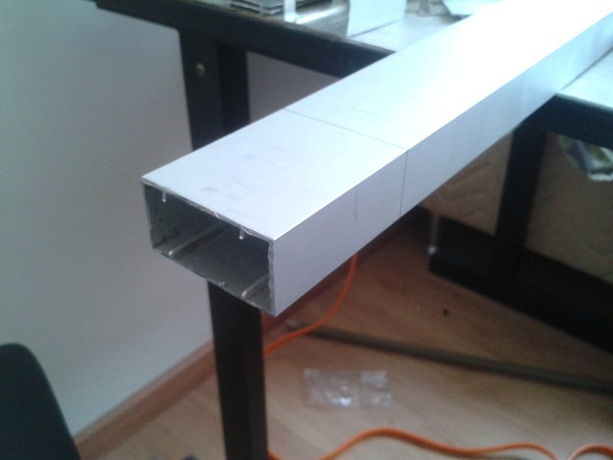
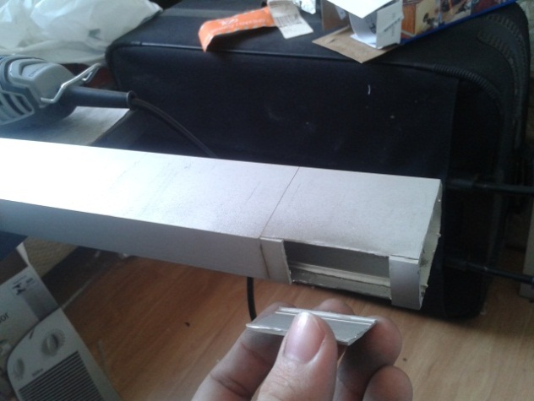
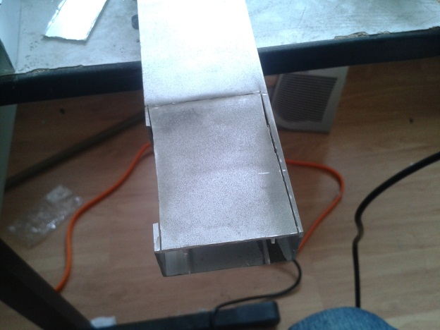
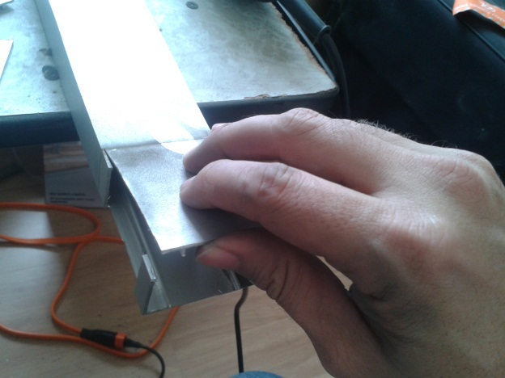
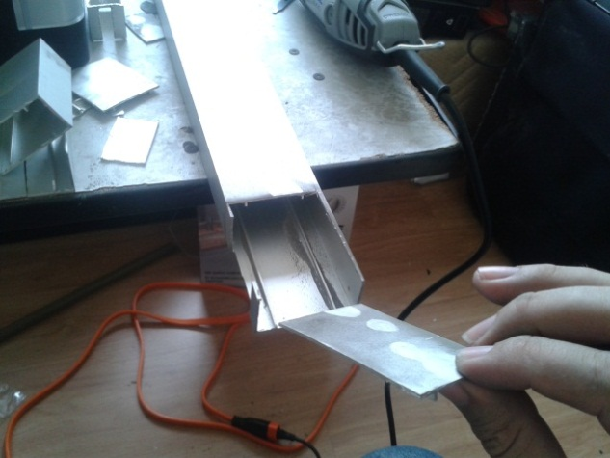
Segmento L3 (Corte do Tubo)

Slide 57
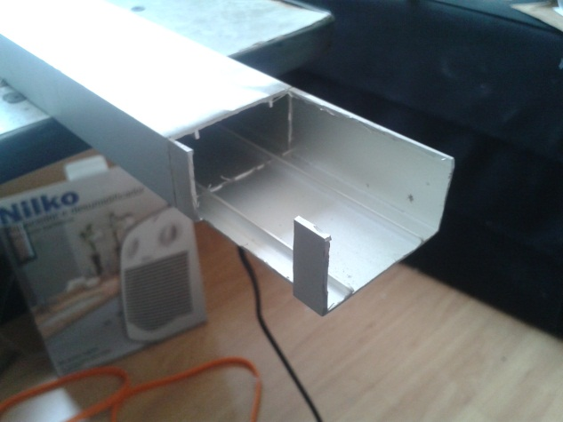
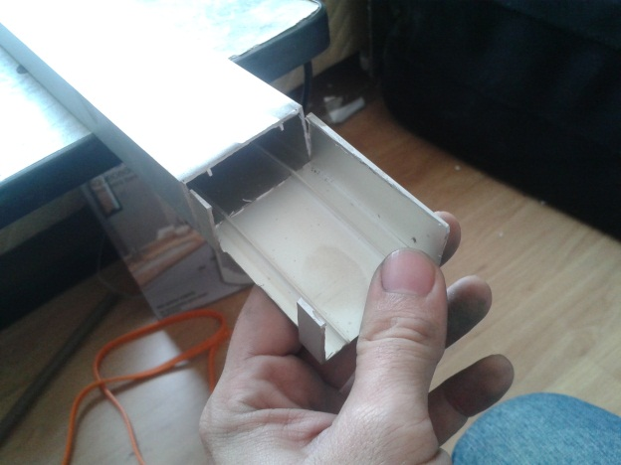
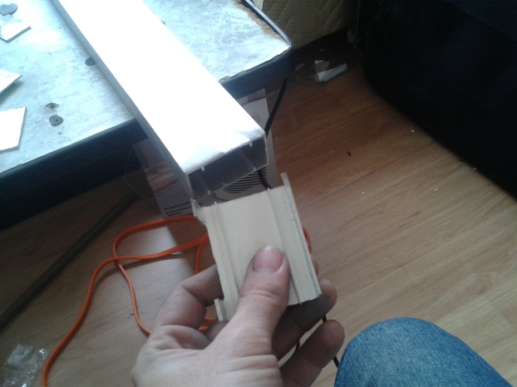
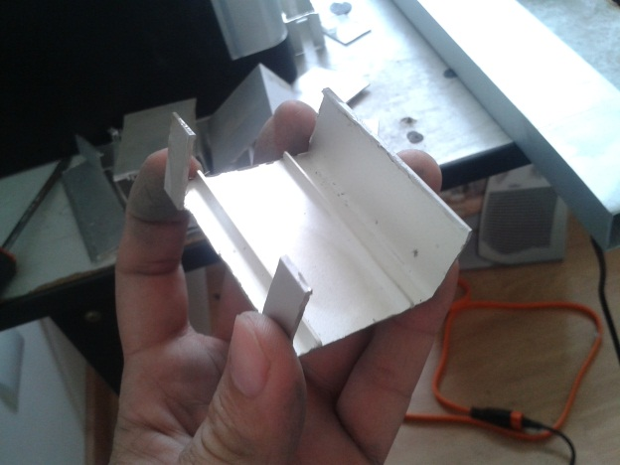
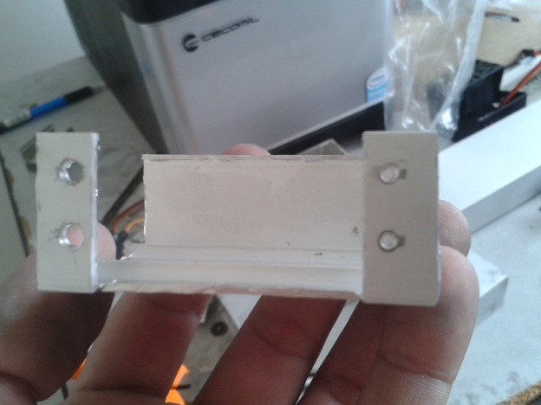
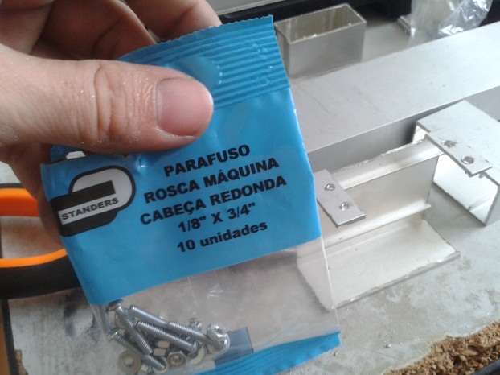
Segmento L3 (Extração do Tubo e Furação Inicial)

Slide 58
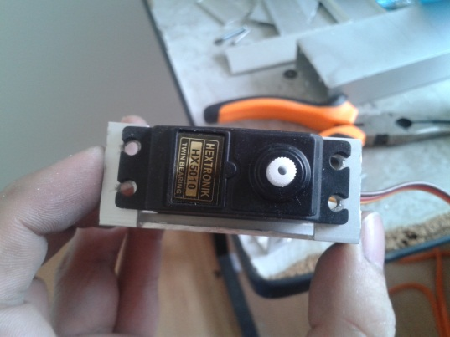
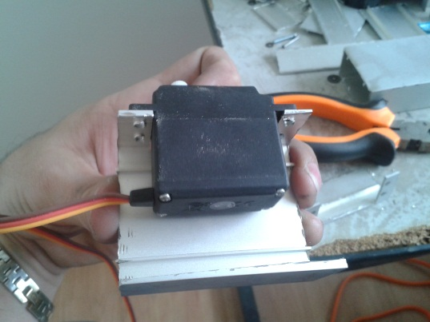
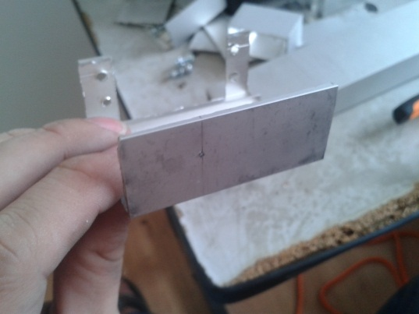



Segmento L3 (Furos Alinhados ao Eixo do Servo)

Slide 59






Segmento L3 (Suporte do Servo da Junta J4 e Link em L)

Slide 60

Segmento L2
Comprimento: 5,8cm entre o eixo do servo da junta 3 e o disco para o servo da junta 2

Slide 61






Segmento L2 (Corte do tubo)
Segmento L1
Segmento L1
Segmento L1
Segmento L1
Segmento L1
Este é o segmento L2
a ser extraído

Slide 62






Segmento L2 (Corte do tubo)

Slide 63






Segmento L2 (Furação)

Slide 64

Segmento L1
Comprimento: 11,7cm entre o eixo do servo da junta 2 e o disco para o servo da junta 1

Slide 65

Segmento L1 (Corte do tubo)

Slide 66





Segmento L1 (Corte do tubo)
Segmento L2
Segmento L2

Slide 67






Segmento L1 (Furação)

Slide 68






Segmento L1 (Furação)

Slide 69






Segmento L1 (Furação)

Slide 70






Segmento L1 (Furação)

Slide 71






Segmento L1 (Furação)

Slide 72

Base giratória

Slide 73






Base giratória

Slide 74






Base giratória

Slide 75






Base giratória

Slide 76






Base giratória

Slide 77



Base giratória
Extraindo a peça que mais tarde seria a cruzeta que liga a barra roscada ao eixo
do servo da junta J0, enquanto se extraía uma das peças do segmento L3.

Slide 78






Base giratória

Slide 79






Base giratória

Slide 80






Base giratória

Slide 81




Base giratória

Slide 82

Base fixa

Slide 83





Base fixa

Slide 84






Base fixa

Slide 85


Base fixa

Slide 86


Manipulador

Slide 87

Placas
RD4 -> RST
RD5 <- ERR
RD6 ->RX
RD7 <- TX
Controlador (Ready For PIC)
Acionador (Mini Maestro 24)

Slide 88
Placas

Slide 89
Agenda
Conceitos Aplicados
Concepção Inicial e Projeto
Desenvolvimento
Manipulador
Comandos principais do controlador
Software de controle e configuração
Resultados

Slide 90
Comandos
Enviados do PC para o controlador via porta serial (por USB ou Bluetooth)
Utilizam caracteres ASCII
Segue protocolo desenvolvido neste trabalho
Inclui comandos de acionamento e configuração de posições limites
Comandos sempre serão enviados entre colchetes ([<comando><parâmetros>])

Slide 91
Comando JST
JST: Junta Setar Tempo. Comanda o controlador a posicionar 1 ou mais juntas. Sintaxe:
[JSTANNNNBNNNNCNNNNDNNNNENNNNGNNNN]
Onde NNNN são os 4 digitos do valor da posição dado em microssegundos (largura de pulso enviado para o servo) e A,...,E, G são as letras correspondentes às juntas 0,...,4 e garra, respectivamente.
Resposta durante o movimento:
[MOVANNNNBNNNNCNNNNDNNNNENNNNGNNNN]
Resposta final: mesmo comando com as posições finais de todas as juntas (em microssegundos)

Slide 92
Comando JST
Exemplo: [JSTA1400B2210C1050D1220E1430G0580]
Resposta completa:
[MOVA1466B2200C1000D1200E1400G0500]
[MOVA1464B2201C1002D1203E1403G0550]
[MOVA1461B2205C1007D1210E1410G0550]
[MOVA1455B2210C1015D1220E1421G0551]
[MOVA1448B2210C1027D1220E1430G0551]
[MOVA1438B2210C1041D1220E1430G0552]
[MOVA1400B2210C1050D1220E1430G0579]
[MOVA1400B2210C1050D1220E1430G0580]
[JSTA1400B2210C1050D1220E1430G0580]

Slide 93
Agenda
Conceitos Aplicados
Concepção Inicial e Projeto
Desenvolvimento
Manipulador
Comandos principais do controlador
Software de controle e configuração
Resultados

Slide 94

Tela de Controle e Configuração

Slide 95

Tela de Controle e Configuração

Slide 96
Agenda
Conceitos Aplicados
Concepção Inicial e Projeto
Desenvolvimento
Manipulador
Comandos principais do controlador
Software de controle e configuração
Resultados, Considerações Finais e Planos para o Futuro

Slide 97
Resultados
Bluetooth ocasionamente perde conexão.
Conexão USB mais estável
Placa de controle para de responder quando os comandos são enviados em uma sucessão muito rápida, tanto em Bluetooth quanto em USB.

Slide 98
Resultados
Movimentos bruscos quando velocidades e acelerações estão em zero. Mesmo comportamento quando velocidades e acelerações são muito altas.
Cuidados com movimentos bruscos na inicialização, pois a Mini Maestro 24 desconhece a posição corrente das juntas nesse momento.
Estabelecimento da posição de repouso.

Slide 99

Resultados (Posição de Repouso)

Slide 100
Resultados
Consumo de corrente:
Máximo: 3A com braço na horizontal, sem segurar qualquer objeto
Mínimo: 40mA, com os servos desenergizados ou com braço totalmente na vertical
Dificuldades para o braço robô sair da posição horizontal para a vertical, mesmo sem segurar qualquer objeto. Junta 1 ocasionalmente não respondia, sendo necessário ajudar a levantar o braço robô com a mão.

Slide 101
Resultados
Determinação dos ângulos máximos e mínimos das juntas. Referenciais dos ângulos:
Junta 0: Eixo imaginário paralelo à base, apontando para frente. Negativo: apontando para a direita do eixo; Positivo: apontando para a esquerda do eixo
Junta 1: Eixo imaginário paralelo ao eixo de giro da base giratória. Negativo: segmento L1 inclinado para frente; positivo: segmento L1 inclinado para trás.
Junta 2: Eixo imaginário paralelo ao segmento L1. Negativo: segmento L2 inclinado para frente; zero: segmento L2 alinhado ao segmento L1.

Slide 102
Resultados
Determinação dos ângulos máximos e mínimos das juntas. Referenciais dos ângulos:
Junta 3: Eixo imaginário paralelo ao segmento L2. Negativo: segmento L3 inclinado para frente; positivo: segmento L3 inclinado para trás.
Junta 4: Estando o braço robô inteiro na vertical, é o eixo imaginário paralelo ao mesmo eixo imaginário da junta 0, apontando também para frente.

Slide 103
Resultados
Junta | Ângulos em graus |  | Posição em us
 | Mínimo | Máximo | Mínima | Máxima
J0 | -90 | 100 | 480 | 2432
J1 | -90 | 40 | 768 | 2256
J2 | -133 | 0 | 800 | 2208
J3* | -126 | 74 | 528 | 2480
J4 | -90 | 90 | 512 | 2432
GR** | 0 | 180 | 416 | 2000
* Esta junta utiliza proporção invertida, ou seja, sua posição mínima representa seu ângulo máximo, e sua posição máxima representa seu ângulo mínimo.
** Ângulos se aplicam ao eixo do servo da garra

Slide 104
Resultados
Se as juntas forem setadas para as posições mínimas, o braço-robô tenta atingir uma posição impossível, tentando posicionar a garra para dentro da base giratória.
Controle de posição só seria possível com cinemática direta/inversa, para determinação mais precisa do espaço de trabalho do braço-robô.

Slide 105
Resultados
O braço robô trepida muito em movimento, principalmente quando se move lentamente. Isso se deve aos seguintes fatores:
Falta de um mecanismo de amortecimento das juntas (ex.: molas de torção);
O controle de posição enquanto em movimento é indireto, ou seja, a posição que a placa Mini Maestro 24 entende que o servomotor esteja assumindo nem sempre é a posição verdadeira do mesmo.

Slide 106
Resultados
O braço robô trepida quando está parado em qualquer posição que não seja a vertical. Isso se deve aos seguintes fatores:
Falta de um mecanismo de amortecimento das juntas (ex.: molas de torção);
Servomotores de hobby não possuem mecanismo de frenagem quando estão parados (juntas de robôs industriais normalmente possuem mecanismo de frenagem nas juntas, para economia de energia);
A frequência com que os servomotores de hobby checam a posição do eixo não é alta o suficiente para manter o eixo do servo virtualmente parado. Notar que o período do sinal PWM enviado para o servomotor é de 20ms.

Slide 107
Considerações finais
Escolha dos tamanhos dos segmentos na fase de projeto (cálculos) pode ter tornado o posicionamento da garra menos flexível que o intencionado.
Pesos calculados para os segmentos levaram em conta pedaços inteiros da barra de alumínio, mas não levaram em conta a presença de fios elétricos e dos parafusos. Consequência: segmento L1 pode ter ficado mais pesado que o peso que foi calculado, exigindo mais do servo da junta 1, tornando o braço-robô fraco, mesmo para mover objetos de 50 gramas saindo da posição horizontal.

Slide 108
Considerações finais
Opções para reparar a junta 1:
Simplificar a estrutura do segmento L1
Substituir o servo da junta 1 por 2 servos que somem um torque bem maior.
Alta repetibilidade, devido às trepidações (2 a 3 cm).
Molas de torção nas juntas reduziriam a trepidação, a repetibilidade (consequentemente) e o torque sofrido pelas juntas 1, 2 e 3 (e a corrente elétrica consumida) quando o braço estivesse na horizontal.
Molas de torção iriam fazer o braço robô tender à posição vertical.

Slide 109
Considerações finais
Ausência de feedback (medição de ângulos) verdadeiro das juntas.

Slide 110
Planos para o futuro
Resolver os problemas descritos nos resultados obtidos e nas considerações finais
Modificar os servos para pegar as saídas dos potenciômetros internos e conectá-las aos canais da placa Mini Maestro 24.
Monitorar e controlar fielmente a posição das juntas
Detectar quando existem forças externas sendo aplicadas sobre o braço-robô
Detectar quando o braço-robô não possui força suficiente para se mover (ou mover uma das juntas)
Programar mais facilmente as sequências de posições do braço-robô, bastando apenas posicionar manualmente as juntas do braço-robô, enquanto a placa de controle monitora e envia para o programa de controle as posições em tempo real.

Slide 111
Planos para o futuro
Implementar cinemática direta e inversa para coordenadas cartesianas e/ou coordenadas esféricas.
Aprimorar a placa de controle para suportar comandos de decisão e laços.
Incluir na placa de controle comando específico para desenergizar os servos.
Criar uma linguagem de programação de alto nível.
Incluir SD Card (ou outro tipo de mídia) para gravar as sequências de comandos do braço robô.
Criação do teach pedant (terminal de programação)
Criação de uma aplicação em Android com as mesmas funções do software de controle (em uma versão futura, com cinemática direta e inversa).

Slide 112
Planos para o futuro
Incluir um módulo Wi-fi
Incluir feedback (e/ou comando) sonoro na placa de controle
Incluir sensores de corrente, para detecção/medição de torques externos sendo aplicados sobre as juntas.
Criar uma versão do software de controle que permita operar (posicionar, programar etc.) o braço robô manipulando um modelo 3D (controle háptico). O mesmo modelo 3D também irá monitorar a posição corrente do braço-robô.
Incluir um sensor para mapear o espaço de trabalho do braço robô e localizar objetos
Tornar o braço robô móvel. Incluir bateria e monitoramento da mesma na placa de controle.

Slide 113
Planos para o futuro
Recriar o software de controle em Visual Studio C#
Recriar o software de controle em Scilab
(Re) Projetar e (re) construir (o) um braço-robô com 5 graus de liberdade, com segmentos menores perto da garra e segmentos maiores perto da base?
Permitiria, por exemplo, a garra tocar a junta 1 (critério).
(Re) Projetar e (re) construir (o) um braço-robô com 6 graus de liberdade?

Slide 114
Referências
BRAGA, NEWTON C. Os Servos. Disponível em <http://www.newtoncbraga.com.br/index.php/110-mecatronica/robotica/898-os-servos-mec006> Acesso em 26/06/2015.
BLUETOOTH, DOC. Serial Port Profile. Change, v. 12, p. 29, 2012.
CRAIG, John J. Introduction to robotics: mechanics and control. Upper Saddle River: Pearson Prentice Hall, 2005.
ELFASAKHANY, Ashraf et al. Design and development of a competitive low-cost robot arm with four degrees of freedom. Modern Mechanical Engineering, v. 1, n. 02, p. 47, 2011.
FT232R, U. S. B. UART IC Datasheet. Future Technology Devices International Ltd, 2005.
POLOLU CORPORATION. Pololu Maestro Servo Controller User’s Guide. Disponível em <https://www.pololu.com/docs/pdf/0J40/maestro.pdf> Acesso em: 26/06/2015.
ROVING NETWORKS. RN-41/RN-41-N Class 1 Bluetooth Module, 2012. Disponível em <http://www.mouser.com/catalog/specsheets/rn-41-ds-v3.3[1].pdf> Acesso em: 25 jun. 2015.
THOMPSON, Lawrence M. Industrial data communications. Isa, p 43-49, 2007.
YOSHIKAWA, Tsuneo. Foundations of robotics: analysis and control. MIT Press, 1990.

